Slide 1
Мастер – класс
Триз технологиясе

Slide 2
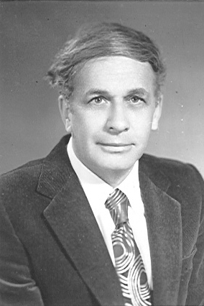
ТРИЗ — теория решения изобретательских задач (иҗади мәсьәләләр чишү теориясе)
ТРИЗ техногогиясе 1946 нчы елда Генрих Саулович Альтшуллер һәм аның коллегалары тарафыннан тәкъдим ителә. Аның асылы- мавыктыргыч мәсьәләрне чишү.

Slide 3
ТРИЗ
алымнары
Фокаль объектлар
Рәсемнәрне урнаштыру тәртибе
Пропорция
Әйе-юк
ТРИЗ-табышмак
Конструктор
Морфологик тартма
Паспорт

Slide 4
“Әйе- юк”
ТРИЗ технологиясенең универсаль алымы. Кечкенәләрне дә, зурларны да кызыксындыра; укучыларны актив позициягә чыгара.
Түбәндәге универсаль гамәлләрне формалаштыра:
Таркатылган фактларны бер картинага берләштерү;
Билге булган мәгълүматны системага салу;
Башкаларны тыңлау һәм ишетә белү.
Укытучы сүз уйлый (сан, предмет, әдәби герой, тарихи шәхес һәм башкалар). Укучылар укытучы «әйе» яки «юк» дип әйтерлек сорау эзлиләр.

Slide 5
“Әйе- юк”
Ул аны көн саен эзләде.
Бу модаль сүз төркеме (юк)
Бу сүзнең төркемчәләре бар(әйе)
Бу сүздә 1 иҗек? (…) һәм шулай дәвам итә

Slide 6
ТРИЗ- табышмак
1 нче ысул предметның билгеләре буенча
«Нинди?» | «Бу нәрсә соң?»
Якты, әмма Түгәрәк Кайнар | Лампа түгел Тәгәрмәч Ялкын

Slide 7
ТРИЗ- табышмак
2 нче ысул эш-гамәлләре буенча
Нишли? | Бу эшне тагын кем башкара?
Оча, ләкин Чиный Тешли | Самолёт түгел Тычкан Маэмай (эт)

Slide 8
«Морфологик тартма»
Геройлар | Явыз көчләр | Максат һәм теләкләр | Тылсымлы предметлар | Әверелешләр | Тылсымлы урыннар
Гөлчәчәк | Дию | Өйгә кайту | Тарак | Каенана-бүре | Кара урман
Камыр батыр | Убырлы карчык | Тере су | Тылсымлы таяк | Кара мөче
Шүрәле | Шүрәле | Юлга чыгу | - | - | Кара урман
Таңбатыр | Дию | Патша кызларын коткару | Йомгак | Кыз-солдат | Кое төбе
Сочинение сказки.

Slide 9
«Паспорт» нигезендә морфологик тартма
Әкият героеның исеме | Убырлы карчык
Кайда яши? | Урманда
Сыйфатлары | Явыз, хәйләкәр
Нәрсә эшли белә? | Оча, әверелдерә
Кемгә охшаган? | Әбигә
Дусты кем? | Шүрәле, Су анасы
Нинди әкиятләрдә очрый? | “Гөлчәчәк”, “Таңбатыр”

Slide 10
“Матурлык” хикәясе
Герой исеме | Бәдретдин
Кайда яши? | Авылда
Нәрсә белән шөгыльләнә? | Мәдрәсәдә укый
Аның дуслары? | Шәкертләр
Характерлы сыйфатлары | Тырыш, эшчән, талантлы

Slide 11
Фокус – группалар белән эш
Әсәр героеның исеме
Кайда яши?
Сыйфатлары
Нәрсә эшли белә?
Кемгә охшаган?
Дусты кем?
Нинди әкиятләрдә очрый?

Slide 12
Зал белән эш
Кешенең һәр нәрсәсе гүзәл булырга тиеш...
(“Әйе-юк” уены)

Slide 13
Фокус – группалар белән эш
Сүз төркеме | Исем

Slide 14
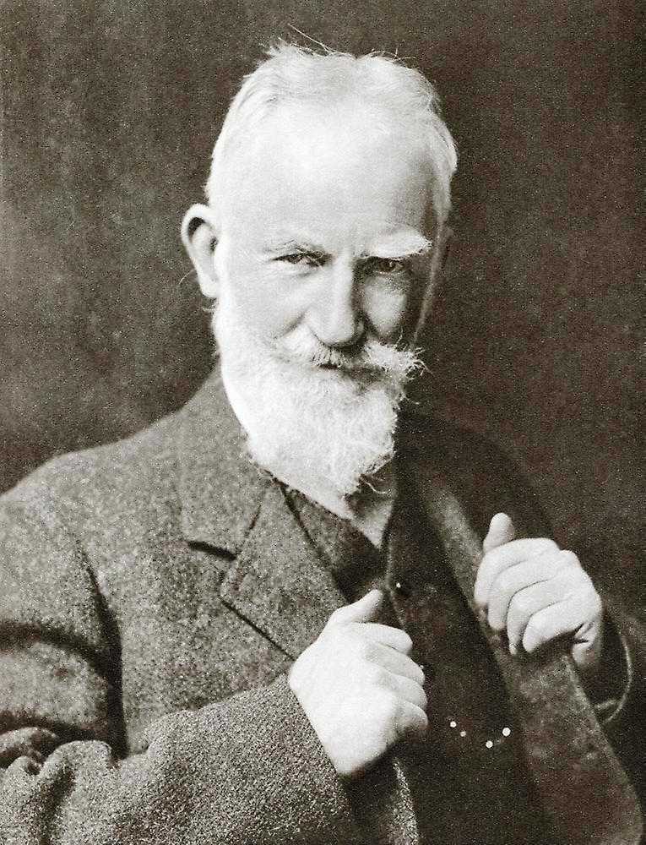
«Танып белүгә бердәнбер дөрес юл – эшчәнлек»
БЕРНАРД ШОУ

Slide 15
Рефлексия
Мин бүген ... өйрәндем
Бу алым миңа ошады (ошамады), чөнки...
Мин әлеге алымны ... темасын өйрәнгәндә кулланырга телим.
ТРИЗ технологиясенең иң отышлы алымы - ...
Әлеге технологиянең авторы - ...

Slide 16

Игътибарыгыз өчен рәхмәт!

